Slide 1
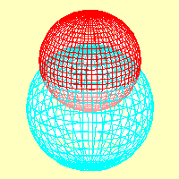




第十章 重 积 分

Slide 2
序 言
重积分是定积分的推广和发展.其同定积分一样也是某种确定和式的极限,其基本思想是四步曲:
分割、取近似、求和、取极限.
定积分的被积函数是一元函数,其积分区域是一个确定区间.
而二重、三重积分的被积函数是二元、三元函数,其积分域是一个平面有界闭区域和空间有界闭区域.
重积分有其广泛的应用.

Slide 3
double integral
第一节 二重积分的概念
与性质
问题的提出
二重积分的概念
二重积分的性质
小结 思考题 作业
第九章 重积分

Slide 4
二重积分的概念与性质
一、问题的提出
定积分中会求平行截面面积为已知的
回想
立体的体积、
旋转体的体积.
?
一般立体的体积如何求
先从曲顶柱体的体积开始.
一般立体的体积可分成一些比较简单的
曲顶柱体的体积.
可作为
而曲顶柱体的体积的计算问题,
二重积分的一个模型.

Slide 5







二重积分的概念与性质
1．曲顶柱体的体积
以xOy面上的闭区域D为底,
曲顶柱体
侧面以
D的边界曲线为准线而母线平行于z轴的柱面,
且在D上连续).
顶是曲面
曲顶柱体体积=
?
特点
曲顶
困难
顶是曲的
D

Slide 6
二重积分的概念与性质
分析
特点
平顶
柱体体积 =
底面积×高
回忆
曲边梯形面积是如何求
?
思想是
以直代曲、
以不变代变.
如何创造条件使
曲
?
平
这对矛盾互相转化
与
解决问题的思路、步骤与
曲边梯形面积
的求法类似
分割、
取近似、
求和、
取极限.

Slide 7
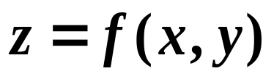






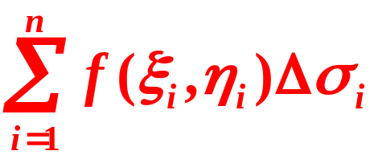

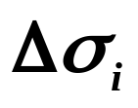

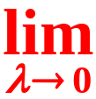
二重积分的概念与性质
步骤如下
先任意分割曲顶柱体的底，
并任取小区域，
用若干个小平
顶柱体体积之
和
近似表示
曲顶柱体的体积，
曲顶柱体的体积

Slide 8
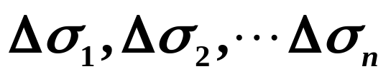
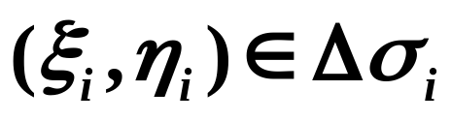
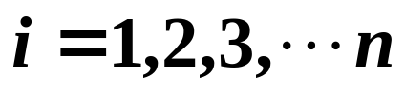


二重积分的概念与性质
(1) 分割
将域D任意分为n个子域
(用 表示第i个子域的面积) .
相应地此曲顶
柱体分为n个小曲顶柱体.
(2) 取近似
在每个子域内任取一点
第i个小曲顶柱体的体积的近似式

Slide 9
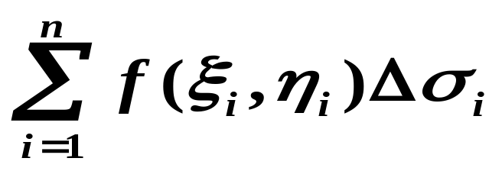
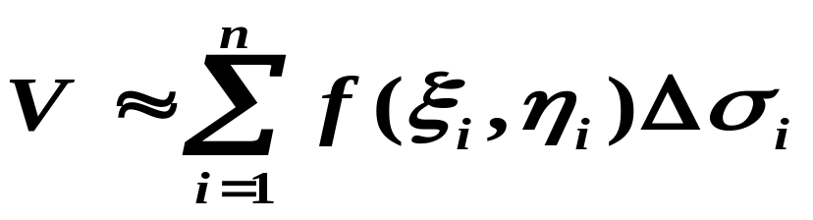
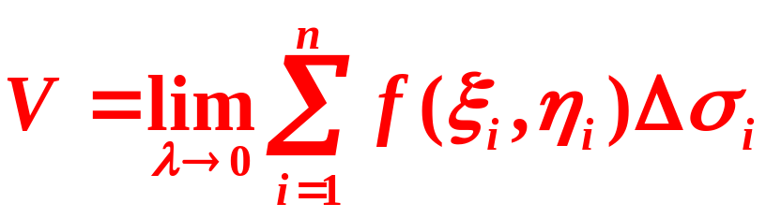
二重积分的概念与性质
(3) 求和
求n个小平顶柱体体积之和
即得曲顶柱体体积的近似值:
令n个子域的直径中的最大值(记作
(4) 取极限
λ)趋于零,
上述和式的极限即为曲顶柱体体积

Slide 10







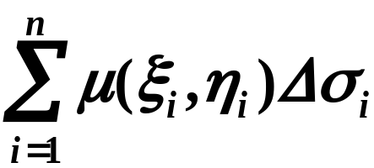


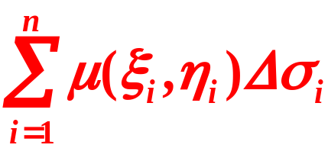

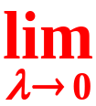
二重积分的概念与性质
2. 非均匀平面薄片的质量
设有一平面薄片,
求平面薄片的质量M.
(1) 将薄片分割成n个小块，
任取小块
近似
看作均匀薄片.
(2)
(3)
(4)

Slide 11





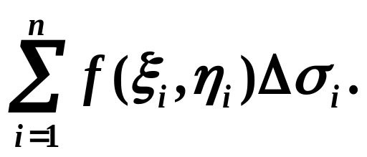
二重积分的概念与性质
二、二重积分的概念
1. 二重积分的定义
定义
①
也表示它的面积,
②
作乘积
③
并作和

Slide 12

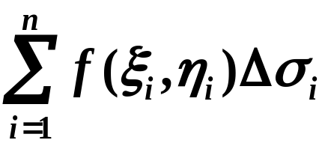

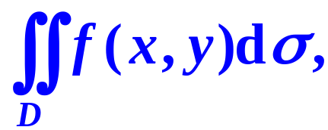
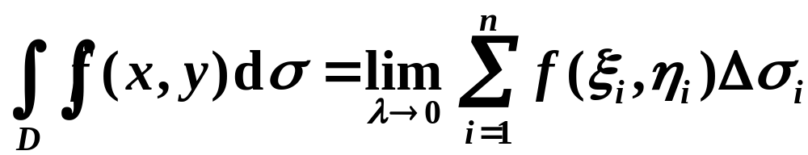
二重积分的概念与性质
④
如果当各小闭区域的直径中的最大值 趋近于
零时,
这和式
的极限存在,
则称此
极限为函数
二重积分,
记为
即
被积表达式
积分和
积分区域
被积函数
积分变量
面积元素

Slide 13


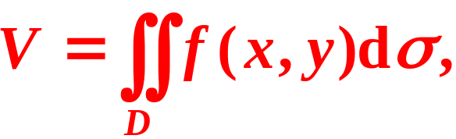

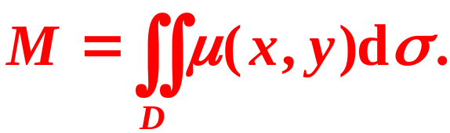
二重积分的概念与性质
曲顶柱体体积
曲顶
在底D上的二重积分,
即
平面薄片D的质量
它的面密度
在薄片D上的二重积分,
即

Slide 14





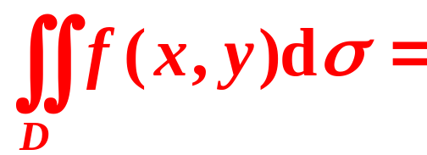
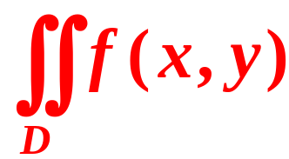

二重积分的概念与性质
注
1.重积分与定积分的区别:
重积分中
定积分中
可正可负.
2. 在直角坐标系下用平行于坐标轴的直线网来划分区域D,
D
则面积元素为
d
σ
=
d
x
d
y
二重积分可写为

Slide 15
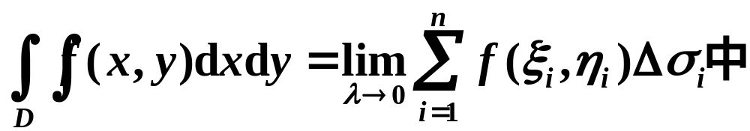

二重积分的概念与性质
选择题
D
(A) 最大小区间长;
(B) 小区域最大面积;
(C) 小区域直径;
(D)最大小区域直径.

Slide 16
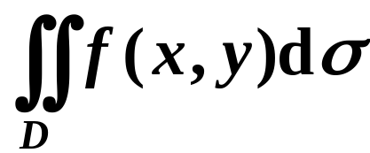
二重积分的概念与性质
2. 二重积分的存在定理
设f(x,y)是有界闭区域D上的连续函数
或是分片连续函数时,则
存在.
连续函数一定可积
注
今后的讨论中,
都假定被积函数在相应的
积分区域内总是连续的.

Slide 17




二重积分的概念与性质
3. 二重积分的几何意义
(1)
二重积分是
柱体体积;
(2)
二重积分是
柱体体积的负值;
(3)
在D上的若干部分区域上是正的,
而在其它的部分区域上是负的.
那末,
在D上的二重积分就等于
这些部分区域上的
柱体体积的代数和.

Slide 18
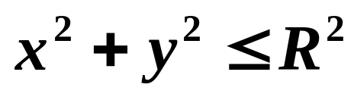
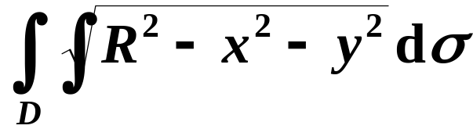
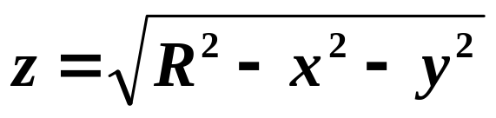
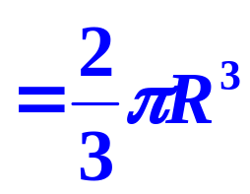
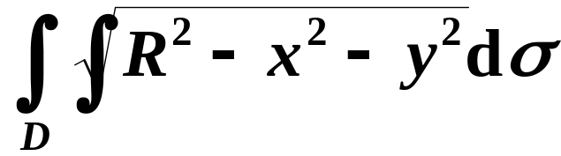
二重积分的概念与性质
例 设D为圆域
二重积分
D
=
?
R
解
是上半球面
由二重积分的几何意义可知，
上述积分等于
上半球体的体积：

Slide 19

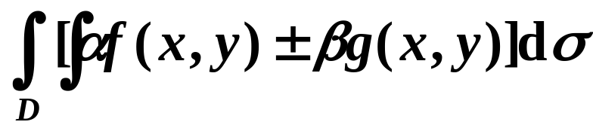
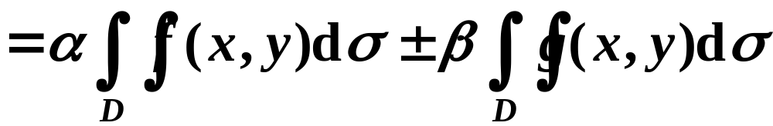
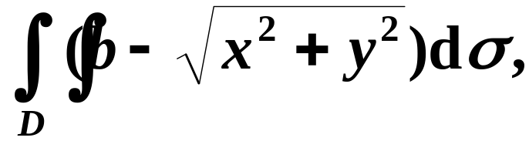
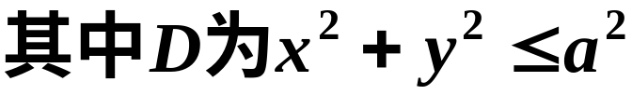

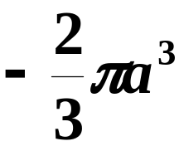

二重积分的概念与性质
三、二重积分的性质
(二重积分与定积分有类似的性质)
性质１
为常数, 则
练习
根据二重积分的几何意义,确定积分值

Slide 20

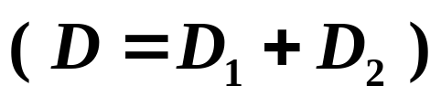
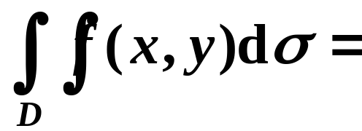
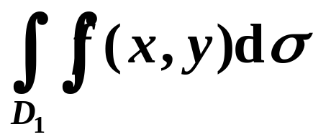
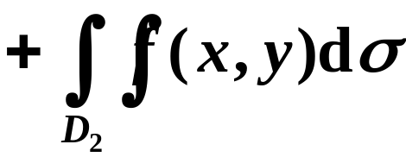

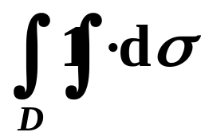
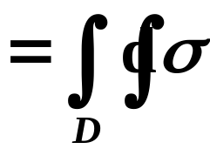

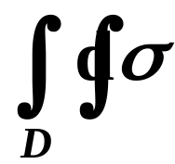
二重积分的概念与性质
性质2
将区域D分为两个子域
y
对积分区域的可加性质.
D₂
D₁
D
性质3
若 为D的面积
o
x
D₁与D₂除分界线外无公共点.
注
既可看成是以D为底,
以1为高的
柱体体积.
又可看成是D的面积.

Slide 21


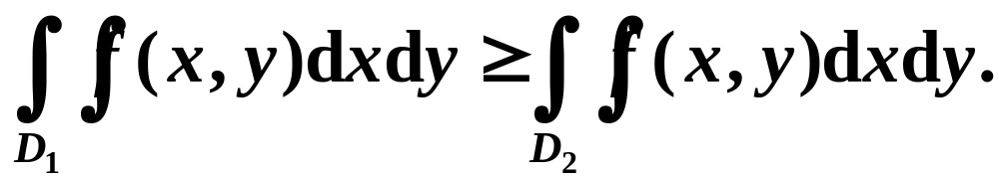
二重积分的概念与性质
问
在有界闭区域D₁上可积,且
则必有

Slide 22
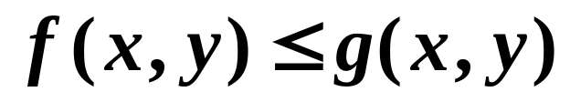

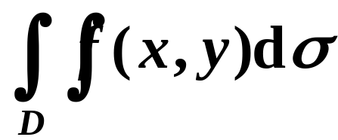
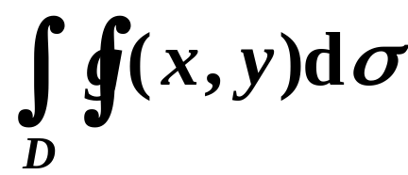

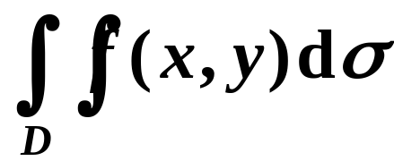
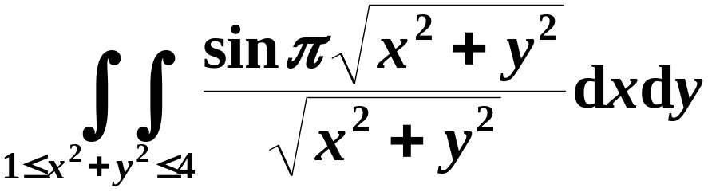
二重积分的概念与性质
性质4(比较性质)
设
则
特殊地
为负
例
的值= ( ).
B
(A) 为正
(B) 为负
(C) 等于0
(D) 不能确定

Slide 23
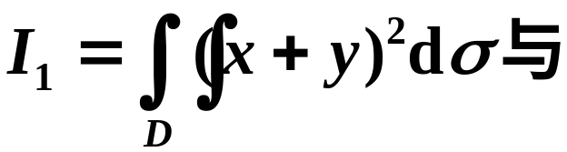
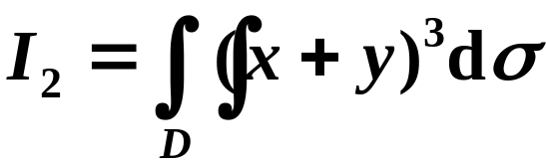
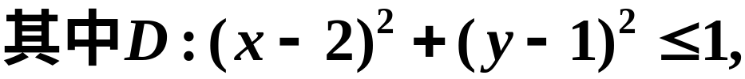






二重积分的概念与性质
选择题
性质4(比较性质)
比较
的大小,
C
则( )
(D) 无法比较.
y
(2,1)
1 •
•
o
•1
•2
x

Slide 24











二重积分的概念与性质
例
判断
的正负号.
解
故
又当
于是

Slide 25











二重积分的概念与性质
则
性质5(估值性质)
σ为D的面积,
则
几何意义
则曲顶柱体
以m为高和以M为高的两个
的体积介于以D为底,
平顶柱体体积之间.
证
再用性质1和性质3,
证毕.

Slide 26



















二重积分的概念与性质
估值性质
例
不作计算,
解
区域D的面积
在D上

Slide 27









二重积分的概念与性质
性质6(二重积分中值定理)
D上连续,
σ为D的面积,
则在D上至少存在一点
使得
几何意义
则曲顶柱体
体积等于
以D为底
为高的平顶柱体体积.
证
显然
将性质5中不等式各除以
有

Slide 28





二重积分的概念与性质
即是说,
确定的数值
是介于函数
的最大值M与最小值m之间的.
由闭区域上连续函数的介值定理.
在D上至少存在一点
使得函数在该
点的值
与这个确定的数值相等,即
两端各乘以
证毕.

Slide 29






二重积分的概念与性质
选择题
是有界闭区域D:
上的
连续函数,
B
(A)
不存在.
(B)
(C)
(D)
提示:
利用积分中值定理.

Slide 30










二重积分的概念与性质
解
利用积分中值定理,
即得:
其中点
是圆域
内的一点.
显然,
由函数的连续性知,

Slide 31





二重积分的概念与性质
补充
在分析问题和算题时常用的
对称性质
设区域D关于x轴对称,
D₁为D在第 一象
性质7
限中的部分,
如果函数 f(x, y)关于坐标y为偶函数.
y
D₁
则
o
x
设区域D关于x轴对称,
如果函数 f (x, y)关于
坐标y为奇函数
则

Slide 32






二重积分的概念与性质
证
设f(x, y)关于y为偶函数,
y
•
D₁
将域
D
分为许多对称于
x
轴的
o
x
,
Δ
σ
•
子域
在
D
中的子域
内取一
1
i
点
(
x
,
y
)
与其对称于
x
轴的子域
i
i
也记成
Δ
σ
,
取一点
(
x
,
−
y
).
则
i
i
i
得

Slide 33



二重积分的概念与性质
设区域D关于x轴对称,
如果函数 f(x,y)关于
坐标y为奇函数
则
自证!

Slide 34


二重积分的概念与性质
这个性质的几何意义如图:
z
z
y
O
y
O
x
x
区域D关于x轴对称
f(x,y)关于坐标y为偶函数
区域D关于x轴对称
f(x,y)关于坐标y为奇函数

Slide 35





二重积分的概念与性质
类似地,
设区域D关于y轴对称,
且D₁为D在
第一象限中的部分,
如果函数 f(x,y)关于坐标x
y
为偶函数
则
D₁
o
x
如果函数 f(x,y)关于坐标x为奇函数
则

Slide 36









二重积分的概念与性质
D₁为上半圆域
?
设D为圆域(如图)
0
D₂为右半圆域
0

Slide 37









二重积分的概念与性质
例
其中
D
=
{(
x
,
y
)
−
1
≤
x
≤
1
,
−
1
≤
y
≤
1
}
解
由性质得

Slide 38




二重积分的概念与性质
1991年研究生考题, 选择,3分
练习
为顶点的三角形区域,
D₁是D在第一象限的部分,
A
(A)
(B)
(C)
(D)
0.

Slide 39












二重积分的概念与性质
记 I=
D₂
D₁
D₃
则I= I₁+ I₂, 其中
D₄
I₁=
D₁与D₂关于y轴对称
D₃与D₄关于x轴对称
I₂=
而 I₁ =
xy关于x和关于y都是奇函数

Slide 40









二重积分的概念与性质
D₂
D₁
D₃
而 I₂ =
D₄
是关于x的偶函数,
关于y的奇函数.
所以

Slide 41
二重积分的概念与性质
注意
今后在计算重积分利用对称性简化计算时,
要特别注意考虑两方面:
积分区域的对称性,
被积函数的奇偶性.

Slide 42





二重积分的概念与性质
思考
D_{i}是区域D位于第i(i=1,2,3,4)象限的区域
设区域 关于x轴、y轴均对称, 函数
f(x, y)在D上可积，则
当f为关于x且关于y的偶函数时：
？
4
当f为关于x或关于y的奇函数时：
0
？

Slide 43







二重积分的概念与性质
?
若D为
D₁为 x≥0, y ≥0, 则
?
此式的几何意义是:中心在原点的上半球的体积等于它在第一卦限内的体积的4倍.
?
?
0

Slide 44
二重积分的概念与性质
四、小结
二重积分的定义
(四步:分割、取近似、求和、取极限)
二重积分的几何意义
(曲顶柱体的体积)
二重积分的性质
(注意对称性质的用法)

Slide 45
二重积分的概念与性质
思考题1
将二重积分定义与定积分定义进行比较,找出它们的相同之处与不同之处.
思考题解答
相同点
定积分与二重积分都表示某个和式的
极限值,
且此值只与被积函数及积分区域有关.
不同点
定积分的积分区域为区间,
被积函数为
定义在区间上的一元函数,
而二重积分的积分
被积函数为定义在平面区域上
区域为平面区域,
的二元函数.

Slide 46

二重积分的概念与性质
思考题2
(是非题)
二重积分
的几何意义是以
为曲顶,
D为底的曲顶柱体体积.
非.

